Slide 1
Analiza și proiectarea sistemelor informatice
Seminar 4 - Limbajul UML
Diagrama claselor

Slide 2
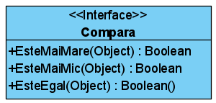
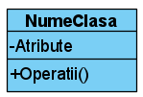
Definirea unei clase
Ansamblu de obiecte care au aceleaşi caracteristici şi contrângeri.
Caracteristicile unei clase sunt atributele şi operaţiile, prin care de descriu proprietăți și comportamente .
Clasele abstracte nu pot fi instanţiate. Rolul lor este de a permite altor clase să le moştenească, în vederea reutilizării caracteristicilor.
O interfaţă descrie un set de caracteristici şi obligaţii publice. Specifică, de fapt, un contract. Orice instanţă care implementează interfaţa trebuie să ofere serviciile furnizate prin contract.

Slide 3
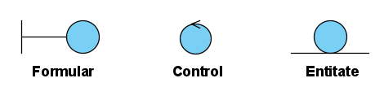
Exemple de clase stereotipe uzuale
Clasele stereotipe conțin informații adiționale despre semnificația clasei, cu scopul de a face modelul mai ușor de înțeles.
entitate (<<entity>>) – o clasă pasivă, care nu iniţiază interacţiuni;
control (<<control>>) – iniţiază interacţiuni, conţine o componentă tranzacţională şi este separator între entităţi şi limite;
limită (<<boundary>>) – este aflată la periferia sistemului, dar în interiorul său. Reprezintă limita de legătură cu actorul sau cu alte sisteme informatice;
enumerare (<<enumeration>>) - este folosită pentru definirea tipurilor de date ale căror valori sunt enumerate.
primitivă (<<primitive>>) - o formă de clasă care reprezintă tipuri de date predefinite, cum ar fi tipul Boolean.

Slide 4
Atribute -1
Fiecare atribut este descris cel puţin prin numele său.
Se pot adăuga şi informaţii adiţionale, iar forma generală a unui atribut este:
[vizibilitate][/]nume[:tip][multiplicitate][=valoare implicită] [{proprietate}]
Vizibilitatea poate fi:
    + public: poate fi văzută şi folosită de oricine
    - private: numai clasa însăşi poate avea acces
    # protected: au acces clasa şi subclasele acesteia
    ~ package: numai clasele din acelaşi pachet pot avea acces
/ simbolizează un atribut derivat

Slide 5
Atribute -2
UML permite specificare multiplicităţilor pentru atribute, atunci când dorim să definim mai mult de o valoare pentru un atribut. Au următoarea semnificaţie:
Multiplicitate | Sens
1 | Exact 1 (implicit)
2 | Exact 2
1..4 | De la 1 la 4 (inclusiv)
3, 5 | 3 sau 5
1..* | Cel puţin unul sau mai mulţi
* | Nelimitat (inclusive 0)
0..1 | 0 sau 1
Proprietate indică o proprietate suplimentară care se aplică atributului:
    {readonly}: atributul poate fi citit, dar nu modificat
    {ordered}, {unordered}: o mulţime ordonată sau neordonată
    {unique}, {nonunique}: mulţimea poate conţine sau nu elemente identice

Slide 6
Operații
Forma generală a unei operaţii este:
[vizibilitate] nume ([direcţie] lista parametri) [:tip returnat] [{proprietate}]
Vizibilitatea – aceeaşi ca şi la clase
Direcţie - 'in' | 'out' | 'inout' | 'return'
Tip returnat – dacă operaţia returnează ceva, adică este o funcţie
Un exemplu de proprietate a unei operaţii: {query} - nu are efecte secundare, nu schimbă starea unui obiect sau a altor obiecte, exemplu operaţiile de tip “get”.
Exemple de atribute:
- varsta: Integer {varsta>18}
# nume:String[1..2]=“Ioana”
~ Id:String {unique}
/ sumaTotala:Real=0
Exemple de operaţii:
+ setVarsta (out varsta: Integer)
+ getVarsta(in Id:String): Integer {query}
- schimbaNume(inout nume:String)

Slide 7
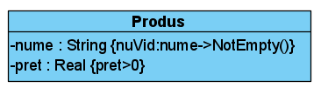
Constrângeri
O constrângere este o expresie care restricţionează un anumit element al diagramei de clase.
Aceasta poate fi o expresie formală (scrisă în Object Constraint Language - OCL) sau o formulare semi-formală sau informală.
Acestea sunt reprezentate între acolade.
Pot fi scrise imediat după definirea elementului sau ca un comentariu.
O constrângere poate avea şi un nume, astfel: {nume : expresie booleană }
Exemple de constrângeri OCL:
context Organizatie
inv: self. departamente→isUnique (nume)
inv: departamante.angajati→isUnique (cod)

Slide 8
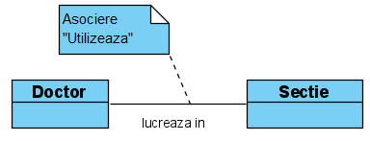
Relația de asociere -1
1. Asocierea implică stabilirea unei relaţii între clase.
  Relațiile de asociere între clase pot fi clasificate ca „utilizări” - deoarece reprezintă o clasă folosind o altă clasă într-un anume fel.
  Asocierea este mai cea frecventă și cea mai comună relație între două clase în orientarea obiect.
  Cele mai multe clase de asociere sunt coezive - adică lucrează împreună pentru a atinge un obiectiv în cadrul sistemului.
Doctor utilizeaza Sectie. Sectie utilizeaza Doctor. Este o relație bilaterală.

Slide 9
Relația de asociere -2
Asocierea dintre clase este caracterizată prin:
    Denumire (opţională): reflectă natura relației dintre clase.
    Multiplicităţi: arată câte obiecte alei unei clase care pot fi asociate cu un obiect al clasei de la capătul opus al asocierii; se trec la cele două capete ale asocierii.
    Roluri ale asocierii: se trec la fiecare capăt al asocierii şi conţin o descriere scurtă şi reprezentativă de 1 – 2 substantive; arată modul de implicare a obiectului în relație.
    Direcţie de navigare: legată de modul în care obiectele se pot accesa unele pe altele.
Clasa 1
multiplicitate 1
nume_asociere
multiplicitate 2
Clasa 2
nume_rol 1
nume_rol 2
Persoana
1..*
detine
0..*
Cladire
proprietar
bun

Slide 10
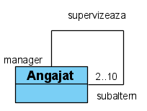
Tipuri de asocieri
Unare (reflexive)
    Asocierea reflexivă este utilizată atunci când pot fi asociate obiecte din aceeași clasă.
    Notația rămâne aceeași, cu excepția faptului că linia de asociere este trasă către și din aceeași clasă.
  Binare (între două clase)
  N-are (între trei sau mai multe clase) – apar atunci când mai mult de două obiecte sunt implicate într-o relație.

Slide 11
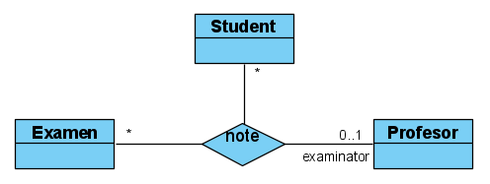
Asocieri n-are -1
O asociere n-ară este reprezentată ca un romb gol în centru. Rombul este conectat cu toate clasele participante prin intermediul unei asocieri nedirecționate.
Nu există direcții de navigare pentru asocierile n-are; Se pot specifica multiplicități și nume de roluri.
Varianta 1: Modelarea unei asocieri ternare care arată relația dintre Student, Examen și Profesor.
Un Student susține un Examen fără Profesor (nu susține deloc acest examen) sau cu exact un Profesor.
Un Examen cu un Profesor poate poate fi susținut de orice număr de Studenți.
Un Student poate fi notat de un Profesor pentru orice număr de Examene.
Nu este posibil ca doi sau mai mulți Profesori să noteze un Student pentru același Examen.

Slide 12
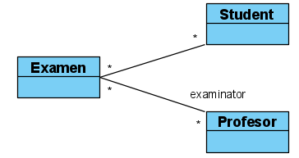
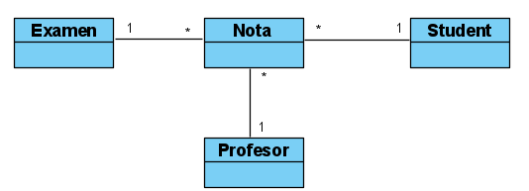
Asocieri n-are -2
Varianta 2: Transformarea asocierii ternare în ouă asocieri binare va conduce la un model cu o semnificație diferită.
Un examen poate fi notat de mai mulți profesori.
Nu se arată în mod clar ce Profesor a evaluat un anumit Student la Examen.
Varianta 1: studentul s1 a susținut examenul e1 cu profesor p1 și că studentul s2 a susținut același examen e1 cu profesor p2.
Varianta 2: se poate exprima doar că studenții s1 și s2 au susținut examenul e1 și că examenul e1 are doi examinatori p1 și p2. Cu acest model, nu puteți exprima ce profesor notează pe ce student.
Varianta 3: Poate fi introdusă o clasă suplimentară pentru notare.
În acest model este posibil ca un student să fie notat de mai multe ori pentru același examen ceea ce nu este posibil la modelul cu asociere ternară.

Slide 13
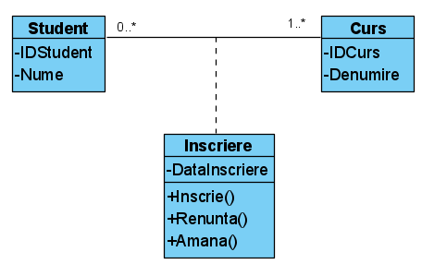
Clasă modelată ca asociere
O clasă modelată ca o asociere este utilizată pentru a surprinde anumite caracteristici ale unei asocieri între două clase.
Aceste caracteristici nu aparțin claselor asociate, ci aparțin relației dintre clase.
Clasele modelate ca asocieri au sens numai dacă reprezintă asocieri cu un anumit comportament și stare.
Fiecărei instanțe a unei clase modelată ca asociere ar trebui să îi corespundă o pereche unică de obiecte ale claselor care participă la asociere.
Necesară atunci când modelăm asocieri mulți-la-mulți.

Slide 14
Relația de agregare
2. Agregarea este o formă de asociere binară reprezentând o relaţie de tip parte/întreg.
  Relația de asociere indică o relație relativ slabă între două clase. Această relație “liberă” înseamnă că obiectele aparținând acestor clase asociate pot exista independent unul de celălalt.
  Dacă relația dintre două clase asociate este strânsă, atunci aceasta este reprezentată de agregare. Agregarea este astfel o formă specială de asociere.
  Agregarea reprezintă o clasă care conține o altă clasă
  Are semnificații precum: “Este format din”, “Conține” ,“Are”.
  Există două forme ale relației de agregare:
    Agregare partajată
    Agregare compusă

Slide 15
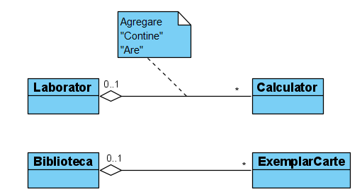
Agregarea partajată
Agregarea partajată este o formă slabă de agregare în care instanţele părţilor sunt independente de întreg, astfel:
  Aceleaşi părţi partajate pot fi incluse în mai multe clase întreg.
  Dacă clasa întreg se şterge, clasele parte vor exista în continuare.
  Se reprezintă sub forma unui romb gol plasat la capătul clasei întreg.
Laborator conține Calculator.
Biblioteca are Exemplar Carte
Este o relație mai strânsă.

Slide 16
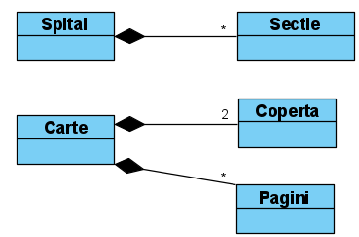
Agregarea compusă
Agregarea compusă este o formă puternică de agregare în care instanţele părţilor sunt dependente de întreg, astfel:
  Dacă clasa întreg se şterge, clasele parte vor fi şterse şi ele.
  Se reprezintă sub forma unui romb plin plasat la capătul clasei întreg.
  Atunci când se foloseşte pentru modelarea obiectelor dintr-un anumit domeniu, ştergerea poate fi interpretată la figurativ, ca “terminare”, şi nu ca o distrugere fizică.

Slide 17
Legătura între asociere, agregare şi compunere
Asociere
Obiectele ştiu unele de existaţa celorlalte şi pot lucra împreună.
Agregare
Protejează integritatea configuraţiei.
Funcţionează ca un tot unitar.
Control prin intermediul unui singur obiect.
Compunere
Fiecare parte poate fi membră a unui singur obiect agregat.

Slide 18
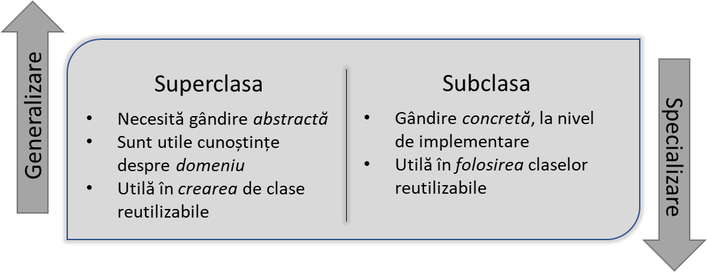
Relația de generalizare -1
Căutarea elementelor comune în cadrul atributelor și operațiilor unui grup de clase și plasarea acestora într-o clasă comună sau generică se numește generalizare.
Deplasarea în sus a ierarhiei moștenirii necesită cunoașterea domeniului și gândirea abstractă.
Când clasele sunt derivate pe baza claselor existente în clase specializate, se numește specializare.
Specializarea necesită o gândire concretă - deplasarea spre implementare.

Slide 19
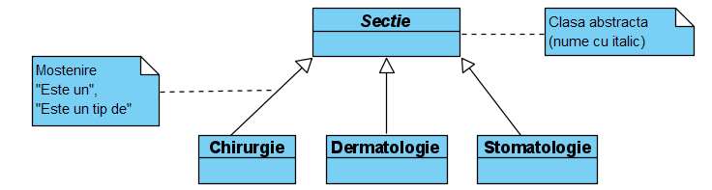
Relația de generalizare -2
Aceste clase de nivel superior-inferior sunt, de asemenea, cunoscute sub numele de super-sub, părinte-copil sau clase derivate- de bază. Frecvent, super-clasele sunt clase abstracte.
Se mai numeşte informal şi relaţie de genul “este un tip de” sau “este un”.
Se reprezintă sub forma unui triunghi gol plasat la capătul superclasei.
Este permisă moștenirea multiplă.

Slide 20
Sugestii pentru denumirea claselor
Numele clasei este reprezentat de un substantiv la singular.
Numele claselor încep cu literă mare.
Numele claselor abstracte este scris cu italic.
Pot exista și clase al căror nume este compus din două sau mai multe cuvinte (exemplu: PacientPrivat).
Stereotipul unei clase apare ori sub formă de pictogramă specifică, ori având denumirea scrisă deasupra numelui clasei între simbolurile << >>.

Slide 21
Bune practici – Multiplicități
Multiplicitățile indică numărul de obiecte ale unei clase legate de un obiect al altei clase.
Multiplicitățile au sens atunci când două clase sunt în asociere sau agregare.
Multiplicitățile indică, de asemenea, reguli ale afacerii.
Rețineți că NU pot exista multiplicități între două clase care au o relație de moștenire.
În cazul compunerii, o multiplicitate în clasa de nivel superior (clasa întreg), deși nu este greșită din punct de vedere sintactic, are o semnificație semantică limitată. Multiplicitatea corespunzătoare clasei întregi este unu.

Slide 22
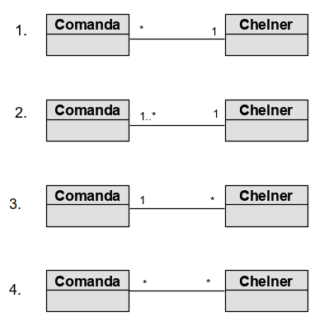
Aprofundăm- 1
Cum modelați următoarea situație într-o diagramă de clase UML:
O comandă este plasată cu ajutorul unui chelner, un chelner se ocupă de mai multe comenzi.
Variante:
1+2
1+3
1+4
2+3
Notes:
Raspuns: A

Slide 23

Aprofundăm- 2
Pornind de la diagrama din imagine, care dintre următoarele afirmații este adevărată?
1. Un obiect al clasei A poate avea asociat un obiect al clasei B
2. Dacă o instanță a lui B este ștearsă, atunci sunt șterse și toate instanțele lui A
3. Rombul de lângă A poartă numele de compunere
4. Un obiect al lui B este inclus într-un sigur un obiect al lui A
Variante:
a) 1+4
b) 1+3
c) 2+3
d) 3+4
Notes:
Raspuns: D

Slide 24
Aprofundăm- 3
O relație de generalizare între o subclasă și o superclasă are următoarele proprietăți:
subclasa moștenește proprietățile superclasei
subclasă poate moșteni de la o singură superclasă
subclasa nu poate avea mai multe atribute și operații decât superclasa
superclasa nu poate să fie abstractă
Variante:
a) 1
b) 1+2
c) 1+2+3
d) 1+2+3+4
Notes:
Raspuns: A

Slide 25
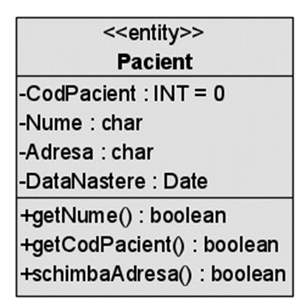
Aprofundăm- 4
În această reprezentare a unei clase identificați:
Numele clasei
Stereotipul
Atributele
Valoarea inițială
Vizibilitatea atributelor
Tipul atributelor
Operațiile
Semnătura operațiilor
Vizibilitatea operațiilor
Valoarea returnată

Slide 26
Studiu de caz
Scopul proiectului este realizarea unui sistem informatic pentru gestiunea activităților de rezervare și cazare ale unei unități hoteliere. În vederea cazării, un client poate solicita rezervarea uneia sau mai multor camere prin e-mail, telefonic sau folosind site-uri specializate în rezervări hoteliere. Pentru rezervările prin email sau telefonic, clientul furnizează recepționerului informații privind perioada de cazare și tipurile de camere solicitate. Clienții vor beneficia de reduceri implicite dacă rezervă cel un număr minim de camere sau dacă perioada de cazare depășește patru zile. Recepționerul verifică disponibilitatea camerelor și îl înștiințează pe client de acest lucru precum și de costul estimat al cazării. Dacă nu există camere disponibile conform solicitării, recepționerul poate oferi clientului alternative. De asemenea, clientul poate solicita un discount suplimentar, iar recepționerul va decide fezabilitatea discountului, fiind asistat obligatoriu de managerul hotelului. În situația în care clientul este de acord cu prețul propus, se va proceda la realizarea rezervării. Pentru clienții noi, recepționerul solicită datele de identificare, pe care le introduce în aplicație. Nu se poate acorda discount suplimentar pentru rezervările făcute prin intermediul site-urilor specializate.
Odată ajuns la hotel, și dacă a făcut în prealabil o rezervare, clientul va furniza datele de identificare ale sale și/sau ale rezervării și se face cazarea. Dacă nu există o rezervare, se va verifica disponibilitatea camerelor pentru perioada cerută. Atunci când se găsește o astfel de cameră, se face cazarea. La finalul sejurului, recepționerul întocmește o listă cu toate serviciile solicitate de client, precum și prețul acestora. Lista trebuie validată de client, după care se întocmește factura finală. Factura poate fi plătită parțial sau integral, prin transfer bancar, numerar sau folosind un card bancar. Totodată, înainte de a părăsi hotelul, clientul este rugat să completeze un formular prin care să evalueze serviciile oferite de unitatea hotelieră. După eliberarea camerei, camerista verifică starea acesteia și informează recepția.
Să se reprezinte în Visual Paradigm diagrama de clase pentru scenariul de mai sus.

Slide 27
De lucru
Realizați diagrame de clase pentru situațiile de mai jos:
O echipă este formată din 11 jucători, dintre care unul este căpitan.
O companie este formată din departamente. Departamentele sunt localizate în una sau mai multe clădiri de birouri. Unul dintre birouri funcționează ca sediu central. Fiecare departament care un manager care este recrutat din rândul angajaților săi.
Un student poate participa la mai multe cursuri susținute de un profesor. De asemenea, profesorul poate fi îndrumător studentului pentru lucrarea de disertație.
Un client poate obține un credit de la bancă numai dacă oferă o garanție imobiliară în acest sens. Creditul este considerat un serviciu oferit de bancă.
Un colecționar deține una sau mai multe colecții. Pentru a se constitui o colecție sunt necesare cel puțin 2 obiecte.
Într-o clinică medicală, un pacient care prezintă anumite simptome, poate realiza programări la medicii clinicii. Atât medicii cât și pacienții trebuie să fie utilizatori ai sistemului.

